Slide 1

PROYECTO DE FACTIBILIDAD DE LA CREACION DEL SERVICIO DE ALMUERZOS EJECUTIVOS Y DE BUFFET DIRIGIDO A LA CORPORACIÓN ADUANERA ECUATORIANA EN EL DISTRITO GUAYAQUIL SECTOR COORDINACIÓN GENERAL DE ZONA DE CARGA AÉREA
PROYECTO APLICADO

Slide 2
FUNDAMENTOS TEORICOS.

Slide 3

PROBLEMAS
El servicio de restaurante para empleados en empresas ya sean publicas o privadas se ve afectado por la falta del lugares cercanos de comida o de instalaciones de alimentación en esas empresas.
Por lo que en el sector de Zona de Carga Aérea presenta esta falta de instalaciones de alimentación hacia sus empleados además que los lugares mas cercanos para comer están situados a largas distancias.

Slide 4

PROBLEMAS
Los lugares mas cercanos a esta empresa y sector especifico son:
Sociedad Italiana Garibaldi.
Patio de comida del Aeropuerto.
Patio de comida del Centro Comercial Mall del Sol.
On the Run.
El Toque Manabita.
Parrillada Avícola Fernández.
Patio de Comida del Terminal Terrestre de Guayaquil.
Restaurantes que venden almuerzos comunes.

Slide 5
PROBLEMAS
La distancia caminando o en transporte son: de quince minutos a cuarenta y cinco minutos ,de diez a veinte minutos respectivamente.
Tomando en cuenta que los empleados de este sector solo tienen una hora para salir a almorzar y la distancia es larga además otro inconveniente es que estos lugares de comida por lo general están llenos.
Por lo cual los lugares mencionados se expende las 2 clases de comidas tanto comida chatarra como comida casera.

Slide 6

JUSTIFICACION
Por tal; el propósito de este proyecto es prestar el servicio de almuerzos ejecutivos y Buffet en el sector Coordinación General de Zona de Carga Aérea, entregándolos en su lugar de trabajo a los empleados.
Lograríamos satisfacer su alimentación sana y saludable, acortaríamos la distancia de ir a comer fuera, tendrían su tiempo prudente y tranquilo para comer. Además facilitaríamos a la empresa el Buffet para la organización de sus eventos.

Slide 7
OBJETIVO GENERAL
Determinar la factibilidad económica de establecer un servicio de entrega de almuerzos ejecutivos y de buffet en la empresa Corporación Aduanera Ecuatoriana en el Distrito Guayaquil sector Coordinación General de Zona de Carga Aérea.

Slide 8
OBJETIVOS ESPECIFICOS
Determinar la aceptación de nuestro servicio por parte de la empresa a través de la realización de un estudio de mercado hacia los empleados.
Determinar a través de un estudio técnico las necesidades de activos (vehículo especializado de transporte de comida, maquina especializadas para cocina, ETC) y necesidades de RRHH para llevar a cabo este proyecto.
Obtener el valor inicial de inversión, capital de trabajo y costos en los cuales se incurrirán para la realización de nuestro proyecto a través de un análisis financiero.
Determinar una relación beneficio/costo de implementar el presente proyecto.
Conocer el perfil y las preferencias del consumidor objetivo.

Slide 9
METODOLOGIA
1. Tratamiento de datos.- Investigación Exploratoria (obtención de datos).
Datos Primarios:
Encuestas a los empleados de dicha empresa para conocer el nivel de aceptación de nuestro servicio que el proyecto brindaría
Realizar exploración de empresas que prestan servicios similares a los que podríamos brindar.
Datos Secundarios:
Obtención de datos estadísticos, beneficios financieros y económicos en el Ecuador
Consultas semanales en la Web, libros y revistas especializadas

Slide 10
METODOLOGIA
Investigación Concluyente:
Realizar un estudio de mercado por medio de encuestas con el fin de formarse una idea clara de las preferencias del consumidor objetivo.
Deducir en base a los resultados del estudio, generalizaciones que se amplíen a la población total, con un grado mínimo de error.
Realizar un Plan de Comercialización y Marketing adecuado para el ofrecimiento del nuevo servicio, tomando en cuenta las condiciones de mercado para la introducción.

Slide 11
METODOLOGIA
2. Aspectos Metodológicos:
Establecer los costos estimados del servicio prestado.
Elaborar el análisis de la factibilidad económica y financiera del proyecto, a través de la elaboración de flujos de cajas proyectados y el análisis de los principales resultados financieros; analizando también la sensibilidad mediante el uso del Crystal Ball.
3. Evaluación Final:
Luego de realizar los estudios de mercado, técnico y financiero del proyecto, determinar la factibilidad de invertir en el proyecto propuesto, mediante los medios expuestos en los incisos anteriores.
Presentar las conclusiones y recomendaciones basadas en los resultados de las fases desarrolladas en el proyecto

Slide 12
ANALISIS F.O.D.A.
FORTALEZAS:
Contar con un menú variado que pueda satisfacer a gustos y necesidades diferentes.
Higiene alimenticia, que hace mucha falta en los establecimientos de comida.
OPORTUNIDADES:
El mercado de servicios en el que se posicionaría la empresa no está saturado por lo que se podría tener una buena participación en el mercado Guayaquileño.
Nuestros servicios están dirigidos principalmente a empresas lo cual tendremos varios clientes indirectos que son los empleados de la misma.

Slide 13
ANALISIS F.O.D.A.
DEBILIDADES:
Una de nuestras debilidades es que esta dirigido solo a empresas, con lo cual disminuye nuestro mercado potencial.
La empresa solo depende de la rentabilidad que se obtenga de la venta del servicio.
AMENAZAS:
Una de las principales es la competencia, pese a que ya existen otras empresas realizando este tipo de servicios y pondrán barreras de entrada, trataremos de marcar una diferenciación y darle un valor agregado.
Incertidumbre política.

Slide 14

ESTUDIO DEL PROYECTO.

Slide 15
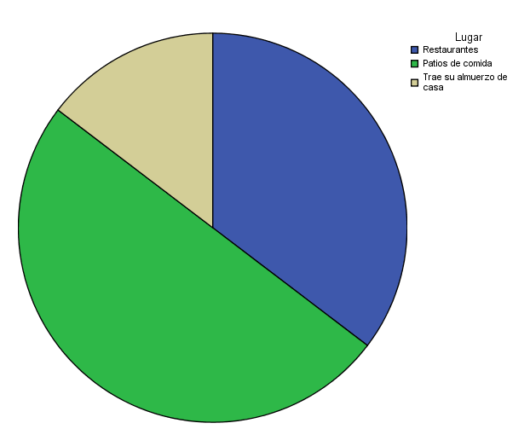
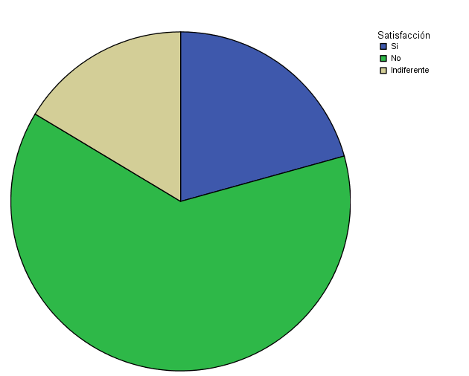
Principales resultados de las encuestas
¿En que lugares comúnmente almuerza?
¿Se siente satisfecho con lo que consume en su almuerzo?
TRAE DE CASA 14.7 %
RESTAURANTES 35.3%
INDIFERENTE 16.4 %
SI
20.7%
PATIOS DE COMIDA 50 %
NO 62.9 %

Slide 16
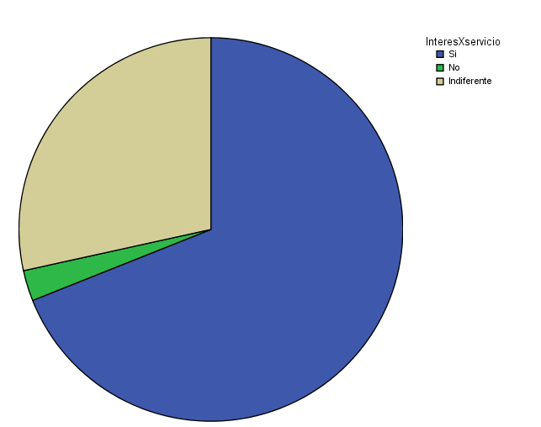
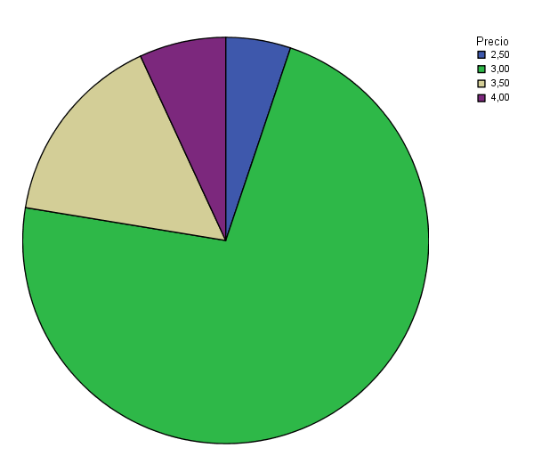
¿Le interesaría el servicio de catering de almuerzos ejecutivos en su lugar de trabajo?
¿Cuanto estaría dispuesto a pagar por un almuerzo ejecutivo?
INDIFERENTE
28.4 %
$4.00
6.9 %
$2.50
5.2 %
$3.50
15.5 %
NO
2.6 %
SI
69 %
$3.00
72.4 %

Slide 17
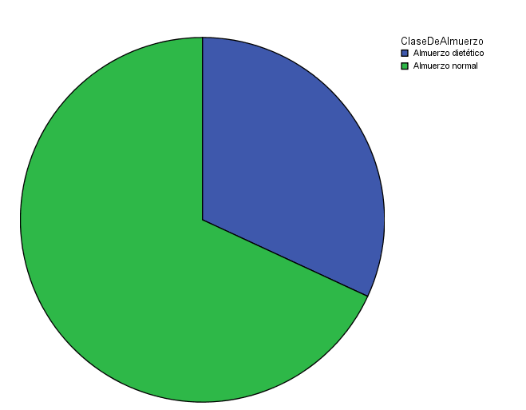
¿Si contara con un servicio de entrega de almuerzos ejecutivos en su lugar de trabajo, la forma de pago como le gustaría?
¿Qué clase de almuerzo le gustaría?
DESCONTADO DEL ROL
31 %
ALMUERZO NORMAL
68.1 %
ALMUERZO DIETÉTICO
31.9 %
USTED PAGAR
69 %

Slide 18
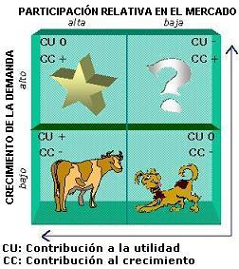
MATRIZ Boston Consulting Group
(BCG)
Dada la baja participación que tendrá nuestra empresa al principio (puesto que es una nueva empresa de servicio en la CAE y debido al elevado crecimiento que se ha venido presentando en el sector, el servicio de almuerzos ejecutivos y buffet está situado en el cuadrante superior derecho de la matriz (BCG), correspondiendo a la “interrogante”.

Slide 19
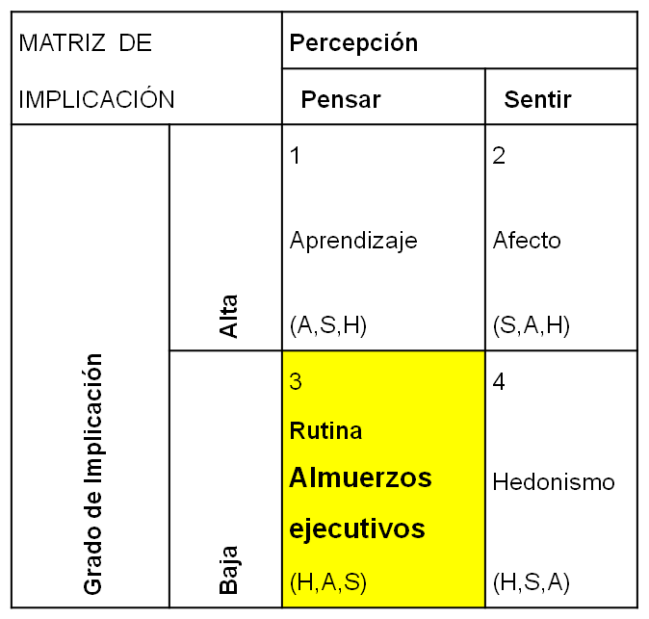
MODELO DE IMPLICACIÓN
Cuadrante número 3 debido a que es un cliente fijo va a tener un grado de:
Implicación baja por lo que requerirá un mínimo esfuerzo de estimulo-atributos del servicio; y por el lado de la
Percepción el proceso de decisión de compra no va a ser guiado por los sentimiento, debido a que el acto de alimentación, es un habito (rutina) que debe satisfacer nuestra necesidad diaria.
H: Hacer A: Aprender S: Sentir

Slide 20
FUERZAS DE PORTER
FUERZA BAJA
Rivalidad entre vendedores en competencia.
Tenemos ya un grupo de clientes fijos y seguros.
El problema se dará cuando intentemos expandir nuestros servicios a otros grupos de clientes

Slide 21
FUERZAS DE PORTER
FUERZA BAJA
Fuerza competitiva ante un ingreso potencial.
No existen muchas barreras de entrada en el sector como: políticas regulatorias, aranceles, restricciones al comercio; donde vamos a dar nuestro servicio y no se necesita grandes requerimientos de capital y/u de recursos especializados para establecer un negocio pequeño de comida.

Slide 22
FUERZAS DE PORTER
FUERZA INTERMEDIA
3. Fuerza competitiva de productos sustitutos.
Patios de comida
Snack, hamburguesa, hot dog, frutas, etc.
4. Fuerzas competitivas de los proveedores.
Hay muchos proveedores de
esta materia prima para dar
nuestro servicio y existen
buenos insumos sustitutos.
FUERZA BAJA

Slide 23
FUERZAS DE PORTER
5. Presiones competitivas de los compradores.
Al inicio de nuestro negocio les daremos nuestro servicio a los empleados de la CAE.
Cuando planeemos expandirnos a otros segmentos del mercado; esta fuerza será alta.

Slide 24
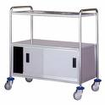
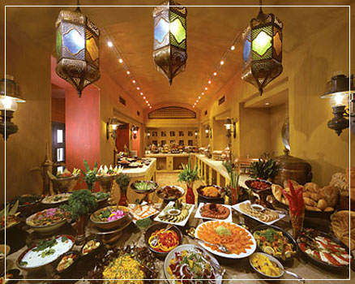
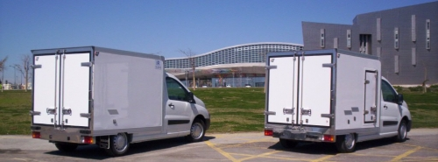
MARKETING MIX: 5 P´S
SERVICIO.
Nuestra empresa brindara el servicio de catering de almuerzos ejecutivos y el servicio de Buffet a la CAE, con platos de la gastronomía nacional e internacional.

Slide 25
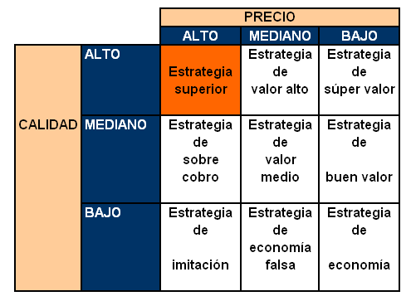
MARKETING MIX: 5P’S
PRECIO.
Almuerzo ejecutivo para un consumidor ya sea normal o dietético se estimará obteniendo un promedio ponderado de los posibles gastos de un almuerzo ejecutivo para los empleados de la CAE – ZONA CARGA AEREA
Una pro forma de 20 diferentes almuerzos, con la asesoría de la Chef María Rodríguez
Con la encuesta realizada a los 116 empleados de la CAE pudimos obtener un precio aceptado de $ 3.00
Relación Precio-Calidad
Precio alto debido a la categoría gourmet de los platos.
Calidad alta debido a los ingredientes y la tecnología utilizados para elaborar los platos.

Slide 26

MARKETING MIX: 5P’S
PLAZA.
Tendrá un canal directo en cuanto a servicio se refiere, es decir:
Fabricante – Consumidor Final.
La empresa KAAPOL CATERING prestará sus servicios a la C.A.E. Distrito Guayaquil Sector Coordinación General de Zona de Carga Aérea en la ciudad de Guayaquil, situada en la Avenida de las Américas, diagonal a TC Televisión.

Slide 27




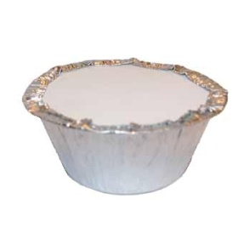
MARKETING MIX: 5P’S
PROMOCION.
Se realizará incentivos de un postre especial a los empleados de la C.A.E. por motivo de cumpleaños.
Envase de aluminio para
postre.

Slide 28

ESTUDIO FINANCIERO DEL PROYECTO.

Slide 29
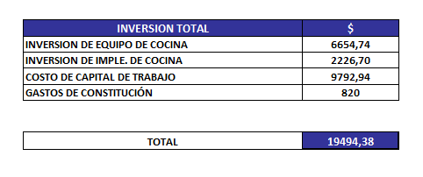
INVERSION TOTAL
Se ha estimado una inversión total de $ 19,494.38, la misma que se requiere para la puesta en marcha del proyecto de Servicio de Catering de almuerzos ejecutivos y buffet para los empleados de Zona Carga Aérea - CAE.

Slide 30

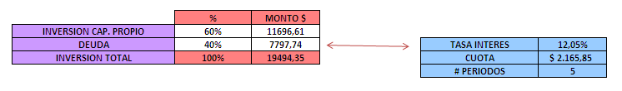
FINANCIAMIENTO.
Las inversiones iniciales se financiarán el 60% vía capital propio y el 40% vía deuda.
Utilizando una tasa de interés de mercado del 12.05% se ha calculado la amortización del préstamo en un período de 5 años, con pagos constantes.

Slide 31
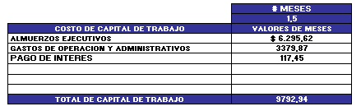
CAPITAL DE TRABAJO.

Slide 32

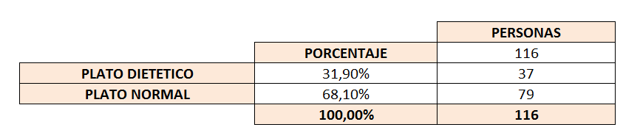
COSTO MES ALMUERZOS EJECUTIVOS.
PORCENTAJE DE ACEPTACION

Slide 33
FLUJO DE CAJA, VAN Y TIR.
Vemos que en todo el transcurso del periodo desde el año 1 al 5 tenemos valores positivos en el flujo lo cual es favorable para la determinación para el VAN y TIR; que nos sirve para evaluar si es recomendable o no el proyecto.

Slide 34
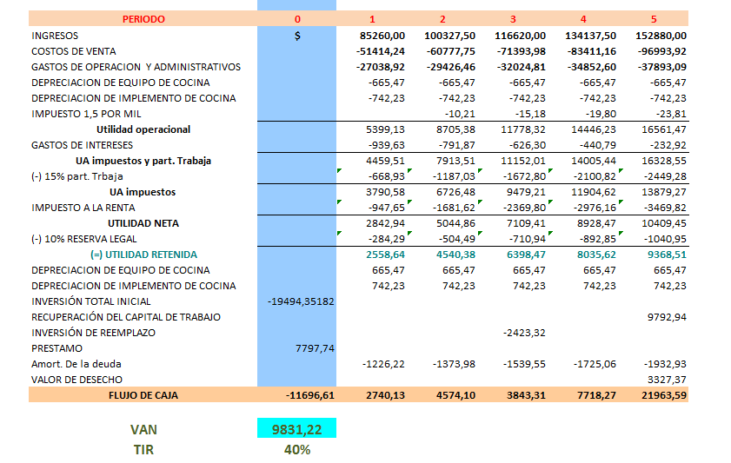
FLUJO DE CAJA, VAN Y TIR.

Slide 35
PAYBACK.
Esto es el periodo de recuperación de la inversión que es el 3re. método más usado para evaluar un proyecto y tiene como objeto medir en cuanto tiempo se recupera la inversión.
Lo vamos a realizar por el método:
Método de periodo de recuperación descontado.

Slide 36
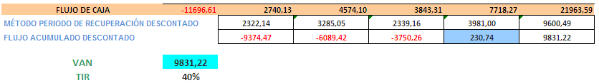
PAYBACK.

Slide 37
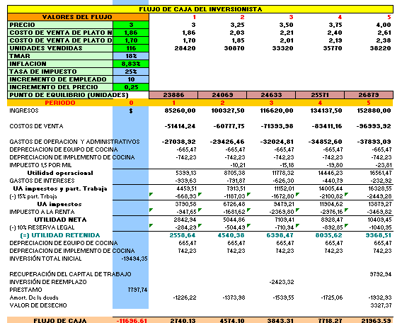
PUNTO DE EQUILIBRIO

Slide 38
PUNTO DE EQUILIBRIO
ESTAS SON LAS UNIDADES DE PUNTO DE EQUILIBRIO POR CADA AÑO; QUE HACEN QUE LA UTILIDAD OPERATIVA SEA CERO PARA CADA AÑO.

Slide 39
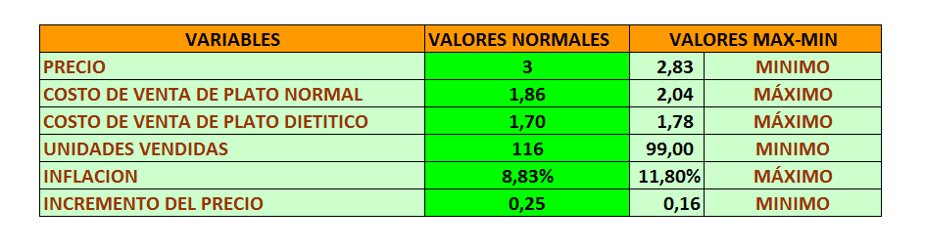
ANALISIS DE SENSIBILIDAD MULTIVARIABLE.- SOLVER.

Slide 40
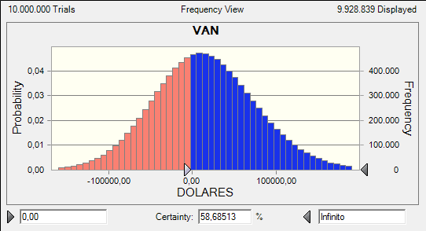
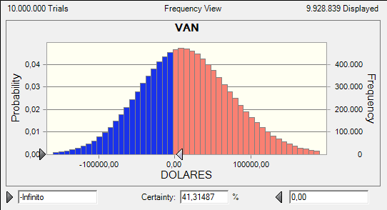
ANALISIS DE SENSIBILIDAD MULTIVARIABLE.- CRYSTAL BALL.
PROBABILIDAD DEL VAN ESTE 0 A +∞
PROBABILIDAD DEL VAN ESTE 0 A -∞

Slide 41
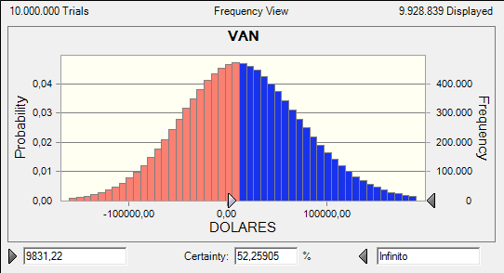

ANALISIS DE SENSIBILIDAD MULTIVARIABLE.- CRYSTAL BALL.
PROBABILIDAD DEL VAN ESTE 9831,22 A + ∞
PROBABILIDAD DEL VAN ESTE -∞ A 9831,22

Slide 42
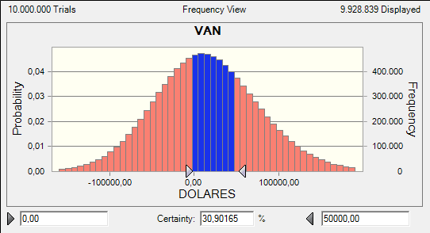
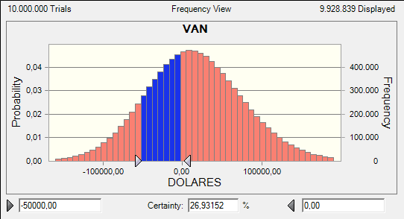
ANALISIS DE SENSIBILIDAD MULTIVARIABLE.- CRYSTAL BALL.
PROBABILIDAD DEL VAN ESTE 0 A 50000
PROBABILIDAD DEL VAN ESTE -50000 A 0

Slide 43
CONCLUSIONES Y RECOMENDACIONES.
Al hacer una evaluación global de los resultados de los estudios realizados en este proyecto, podemos concluir que el Servicio de Catering tiene grandes posibilidades de ser aceptado dentro del mercado y de lograr una participación relevante, lo cual se ve reflejado en el nivel de ventas proyectadas y en el significativo VAN que se obtuvo.
Luego de analizar la TIR y observar que es mayor a la TMAR, se puede concluir que el proyecto es rentable.
Sin embargo, aunque el proyecto se muestre muy rentable, hay que considerar la fuerte competencia en el mercado de servicios.

Slide 44
CONCLUSIONES Y RECOMENDACIONES.
No obstante, es necesario mantener siempre estándares superiores de calidad, higiene y seguridad alimenticia, tener personal especializado en la cocina y en la atención a los clientes, innovar constantemente el servicio que ofrece el servicio de catering de almuerzos ejecutivos y buffet y, sobretodo, preocuparse por satisfacer las necesidades variantes de los consumidores.

Slide 45
GRACIAS!!!

